Slide 1
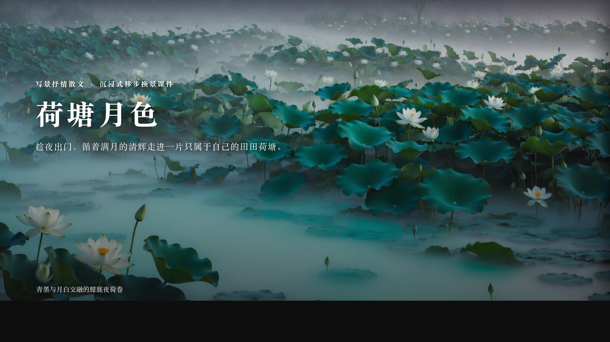
荷塘月色 · 青墨与月白交融的朦胧夜荷卷，
趁夜出门，循着满月的清辉走进一片只属于自己的田田荷塘。
统编版高中语文必修上册
▶ 打开沉浸课件

Slide 2
学习目标
这节课,我们要学会
诵读积累
读准'蓊郁(wěng yù)、踱(duó)、袅娜(niǎo nuó)、媛(yuàn)、脉脉(mò mò)'等字音，积累叠词与精美词句。
赏析品语
品味比喻、拟人、通感等修辞，赏析'泻''浮''洗''笼'等炼字，体会景物描写的层次与画面感。
意境情感
把握'淡淡的哀愁与淡淡的喜悦'交织的复杂心境，理解情景交融与'不宁静—求宁静—仍不宁静'的情感脉络。
荷塘月色 · 青墨与月白交融的朦胧夜荷卷，
P.2

Slide 3
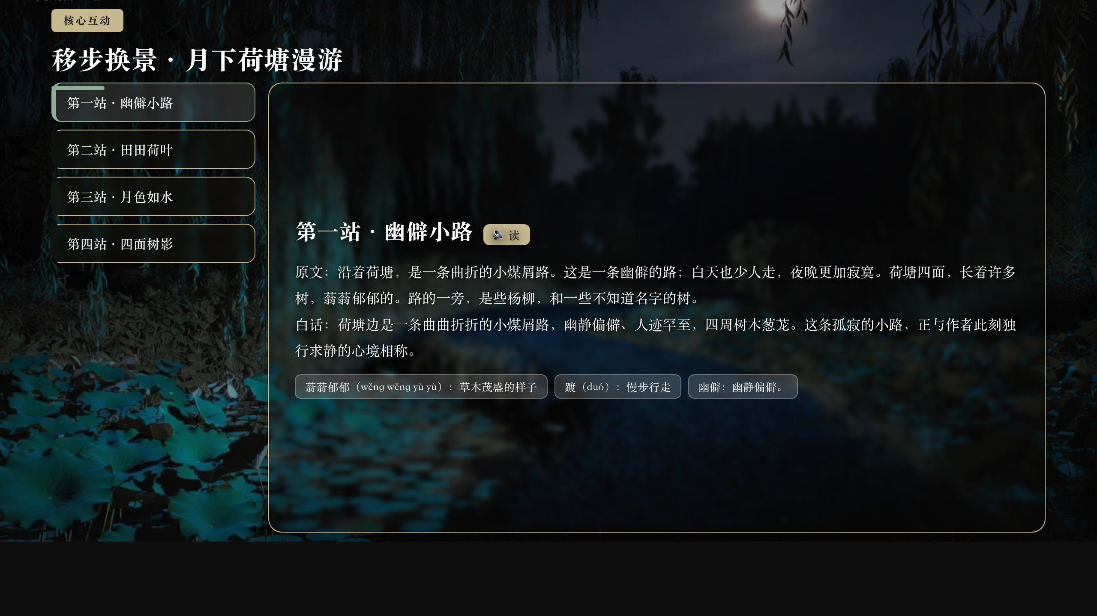
核心互动 · 移步换景·月下荷塘漫游
▶ 课件第 4 页
点击四站，跟随作者沿小路走向荷塘，从荷叶到月色再到四面树影，看景随步移、情随景生。
荷塘月色 · 青墨与月白交融的朦胧夜荷卷，
P.3

Slide 4
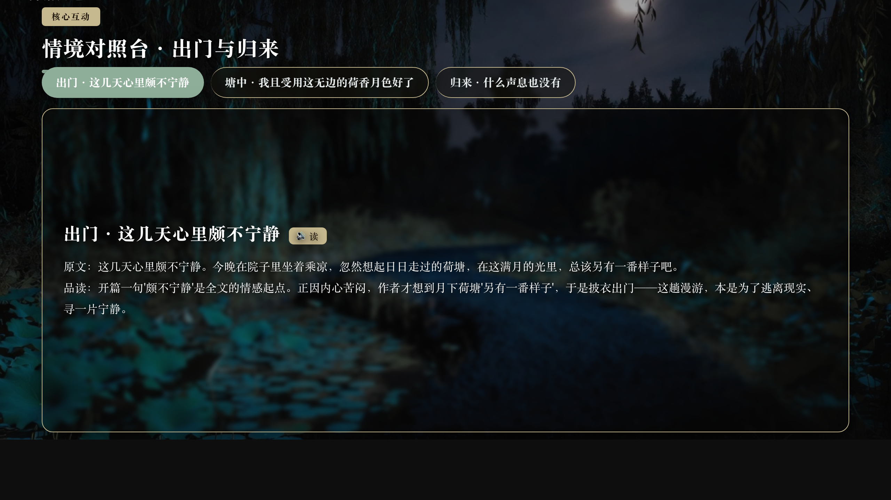
核心互动 · 情境对照台·出门与归来
▶ 课件第 5 页
在出门与归来之间切换，看作者的心绪如何随这趟月夜漫游起落，又回到原处。
荷塘月色 · 青墨与月白交融的朦胧夜荷卷，
P.4

Slide 5
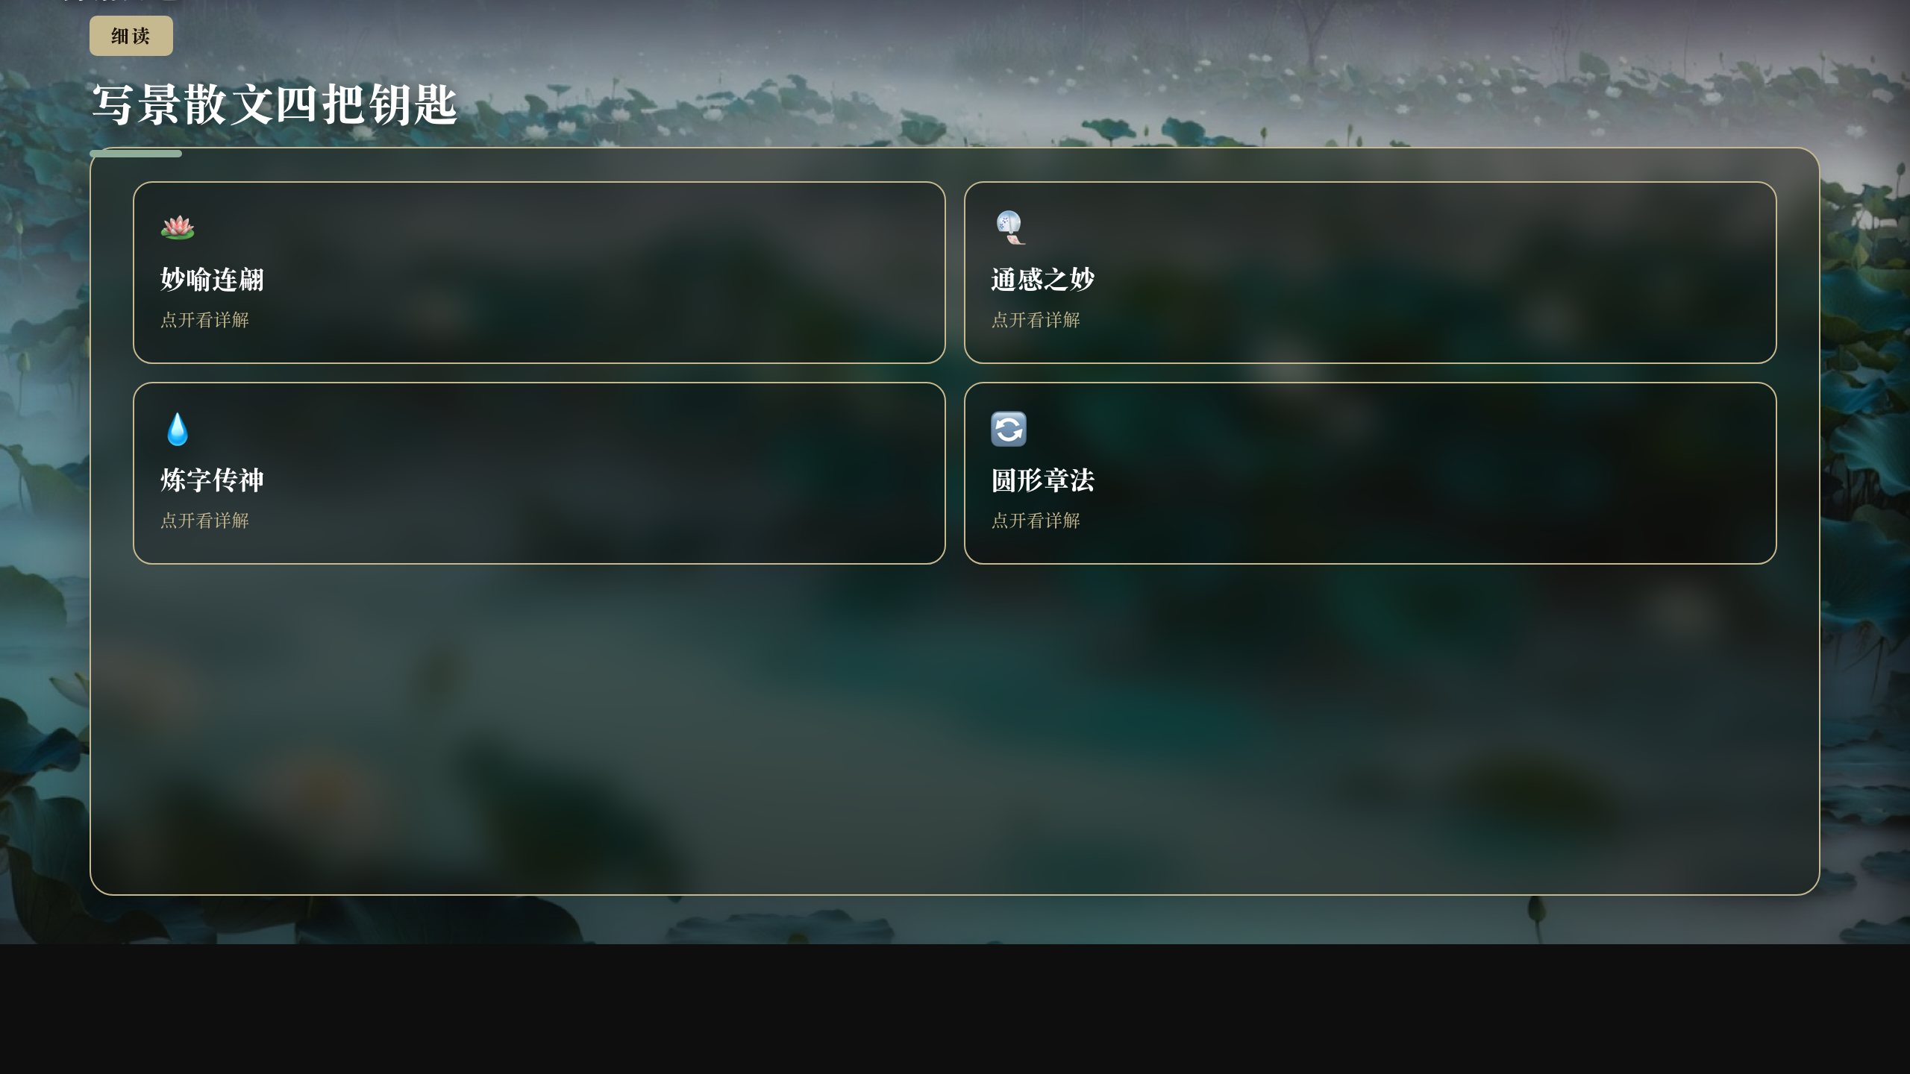
写景散文四把钥匙
▶ 课件第 7 页
从修辞、炼字、章法、情景四处，读懂这篇现代散文经典的语言之美。
荷塘月色 · 青墨与月白交融的朦胧夜荷卷，
P.5

Slide 6
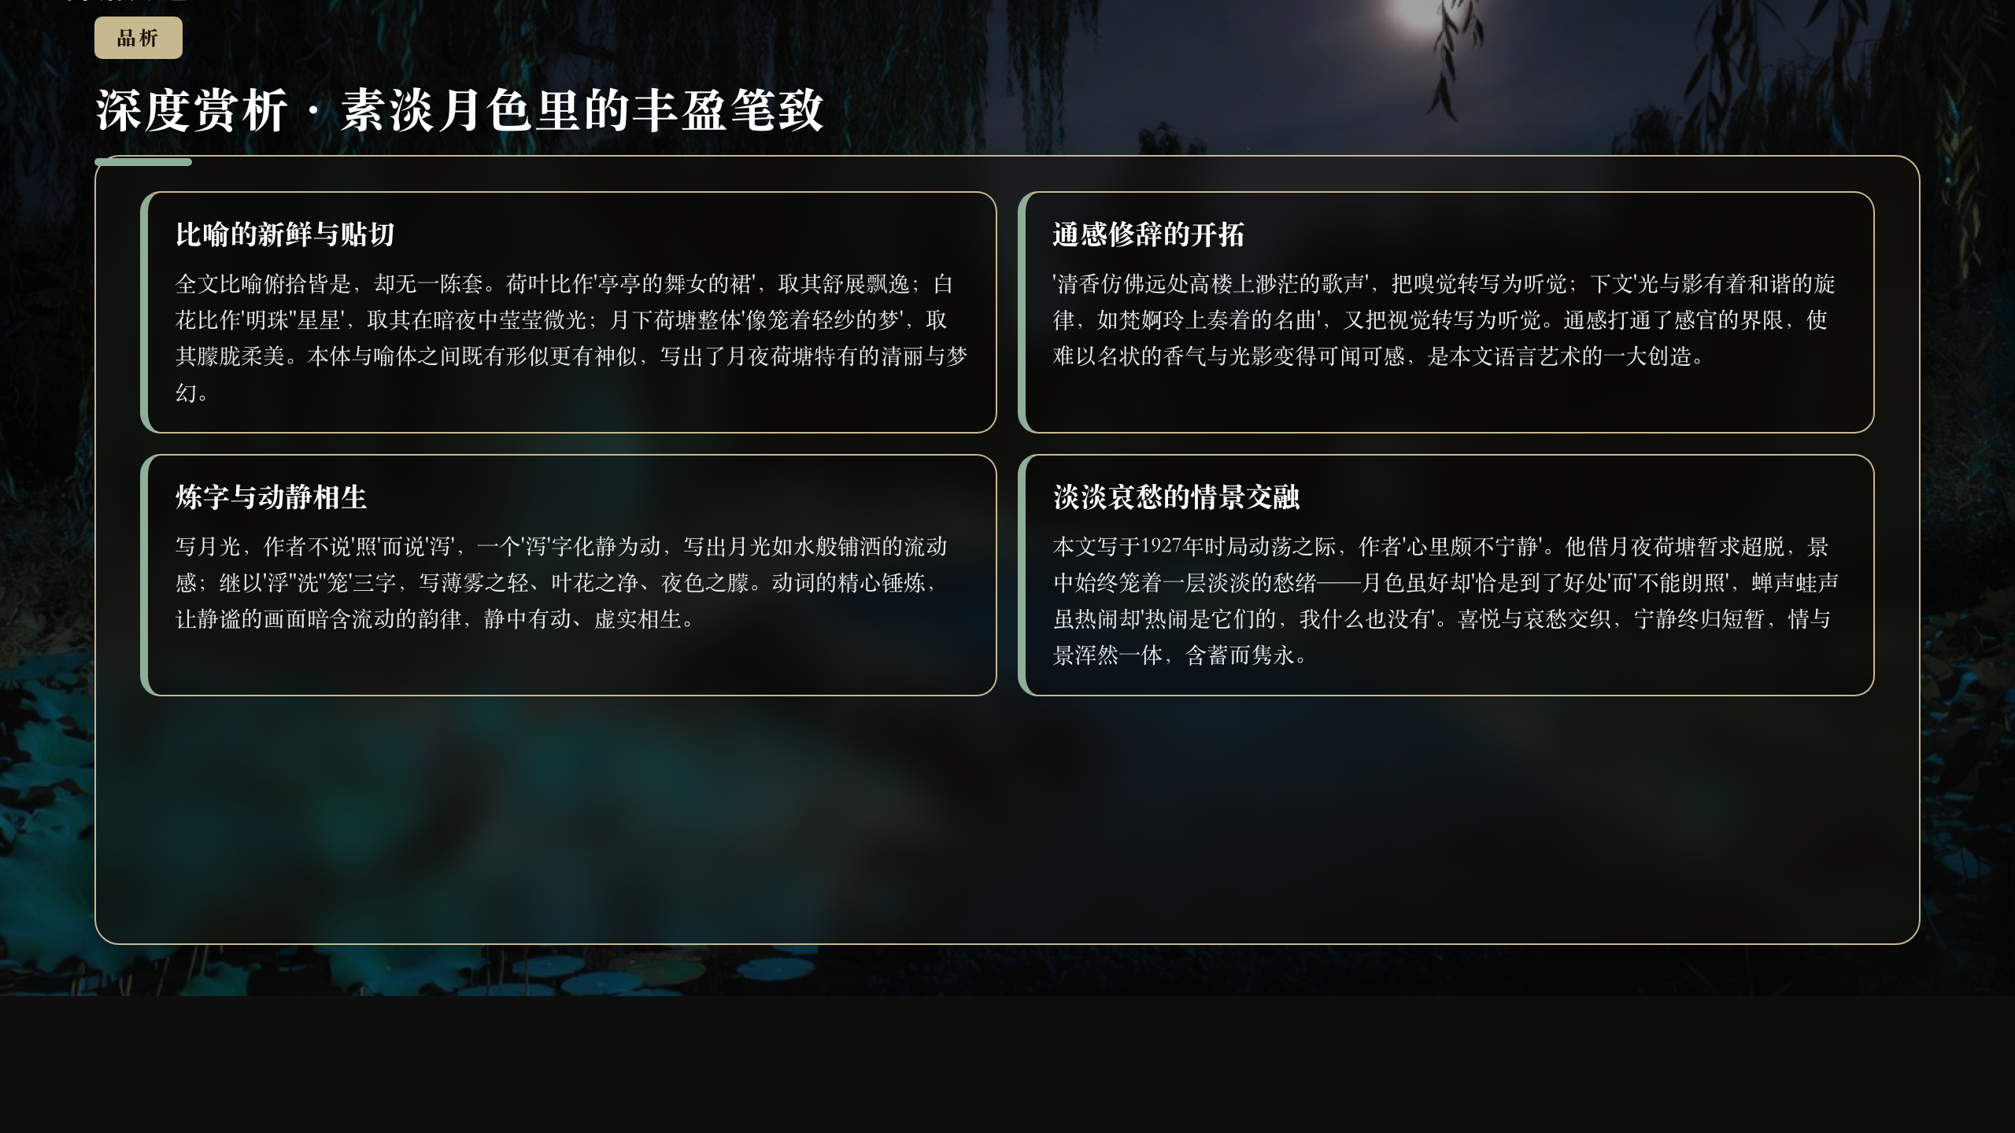
深度赏析·素淡月色里的丰盈笔致
▶ 课件第 9 页
品味语言与情感
荷塘月色 · 青墨与月白交融的朦胧夜荷卷，
P.6

Slide 7
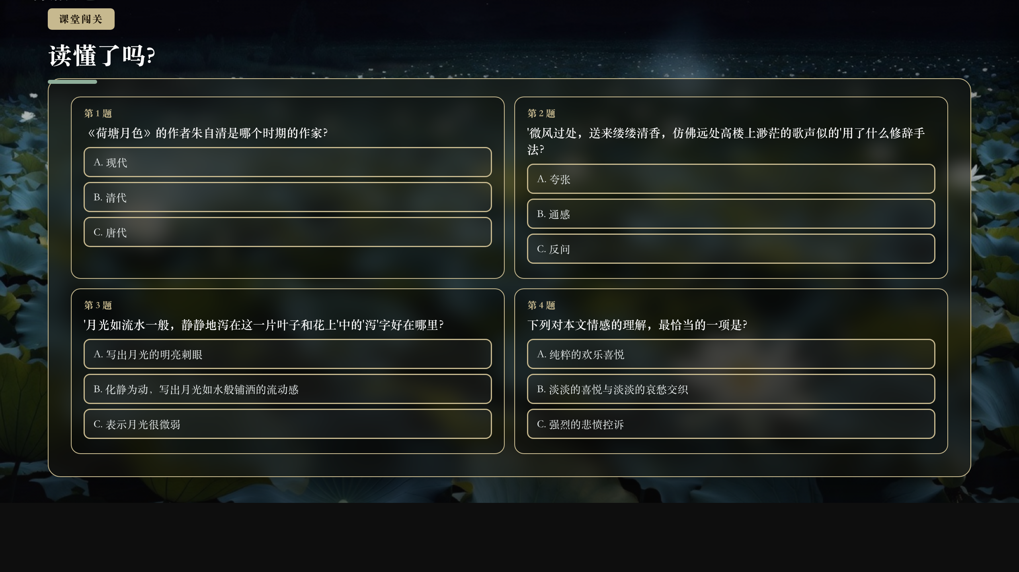
课堂闯关
▶ 课件第 10 页
检测理解与迁移
荷塘月色 · 青墨与月白交融的朦胧夜荷卷，
P.7

Slide 8
板书
荷塘月色
· 出门·缘起:心里颇不宁静→想起日日走过的荷塘→披衣出门，独行小煤屑路。以'不宁静'起，奠定全文情感基调。
· 观荷·写景:田田荷叶（比喻拟人）→缕缕清香（通感）→月色如水（泻浮洗笼）→四面树影（光影斑驳）。移步换景，层层铺展月下荷塘之美。
· 归来·收束:由荷塘联想江南采莲旧事→猛抬头已到门前→什么声息也没有。首尾呼应，宁静短暂，淡淡哀愁仍在。
荷塘月色 · 青墨与月白交融的朦胧夜荷卷，
P.8

Slide 9
作业
分层作业
必做
熟读并背诵'曲曲折折的荷塘上面……又像笼着轻纱的梦'两段写景文字，准确读写'蓊郁、踱、袅娜、脉脉、弥望'等词。
实践
从文中找出三处比喻或通感的句子，分别分析其本体、喻体及表达效果，写成不少于200字的赏析片段。
挑战
结合1927年的时代背景与文中'热闹是它们的，我什么也没有'等句，写一篇短评，分析本文'淡淡的喜悦'与'淡淡的哀愁'是如何交织呈现的。
荷塘月色 · 青墨与月白交融的朦胧夜荷卷，
P.9

